Slide 1
第16章 状态管理——Vuex

Slide 2
本章内容
16.1 什么是Vuex
16.2 安装Vuex
16.3 在项目中使用Vuex
遇到问题联系作者微信：codehome6

Slide 3
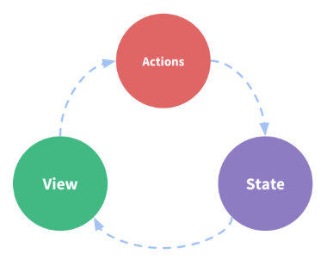
16.1 什么是Vuex
Vuex是一个专为Vue.js应用程序开发的状态管理模式。它采用集中式存储管理应用的所有组件的数据，并以相应的规则保证数据以一种可预测的方式发生变化。Vuex也集成到Vue的官方调试工具devtools，提供了诸如零配置的time-travel调试、状态快照导入导出等高级调试功能。
遇到问题联系作者微信：codehome6

Slide 4
16.2 安装Vuex
使用CDN方式安装：
<!-- 引入最新版本-->
<script src="https://unpkg.com/vuex"></script>
<!-- 引入指定版本-->
<script src="https://unpkg.com/vuex@3.5.1"></script>
Unpkg.com提供了基于NPM的CDN链接。以上的链接会一直指向NPM上发布的最新版本。也可以通过https://unpkg.com/vuex@2.0.0这样的方式指定特定的版本。
遇到问题联系作者微信：codehome6

Slide 5
16.3 在项目中使用Vuex
16.3.1 搭建一个项目
16.3.2 State对象
16.3.3 Getter对象
16.3.4 Mutation对象
16.3.5 Action对象
遇到问题联系作者微信：codehome6

Slide 6
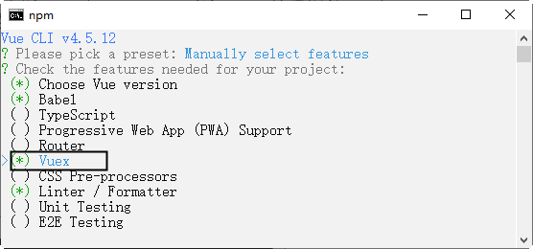
16.3.1 搭建一个项目
首先使用脚手架来搭建一个项目，在命令行中输入并执行“vue create vuex1”命令，在接下来配置选项中，选择手动配置，然后把Vuex勾选上（使用空格键选择），如下图所示。
遇到问题联系作者微信：codehome6

Slide 7
16.3.2 State对象
在上面vuex1项目中，可以把共用的数据提取出来，也就是把传递的电影数据提取出来，放到状态管理的state对象中。创建项目时已经配置了Vuex，所以直接在store文件夹下的index文件中编写即可，代码如下：
import Vue from 'vue'
import Vuex from 'vuex'
Vue.use(Vuex);
export default new Vuex.Store({
state: {
frames: [
{name: '钢铁侠',url:require('../../public/images/1.png'),heat: 8.9},
{name: '蜘蛛侠',url:require('../../public/images/2.png'), heat: 8.6},
{name: '超人',url:require('../../public/images/3.png'),heat: 7.6},
]
},
})
遇到问题联系作者微信：codehome6

Slide 8
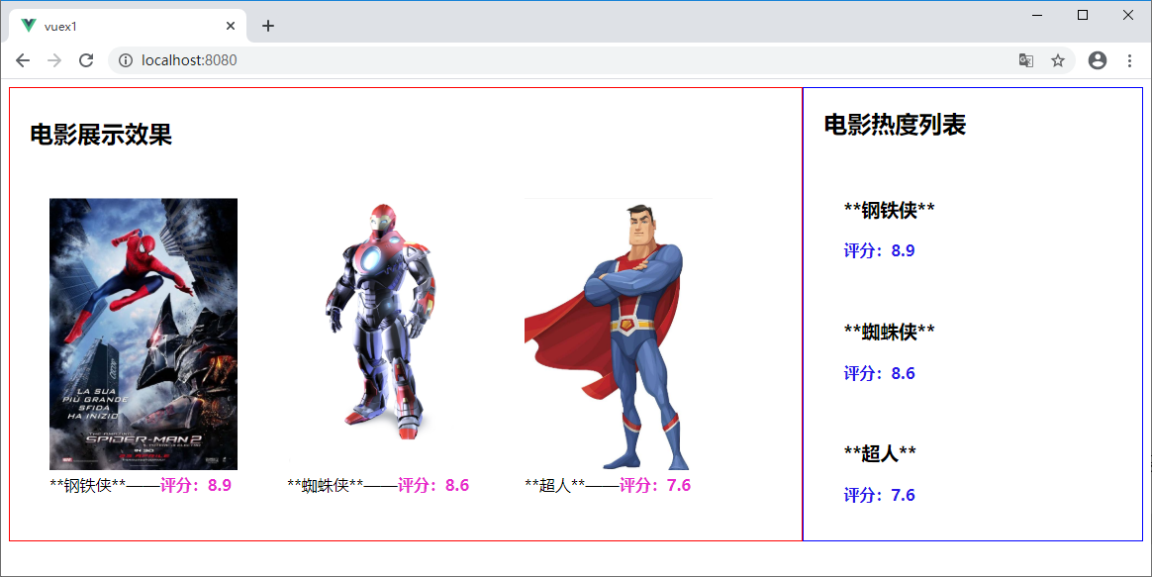
16.3.3 Getter对象
有时候组件中获取到store中的state状态后，需要对其进行加工后才能使用，computed属性中就需要写操作函数，如果有多个组件中都需要进行这个操作，那么在各个组件中都要写相同的函数，那就非常的麻烦。
遇到问题联系作者微信：codehome6

Slide 9
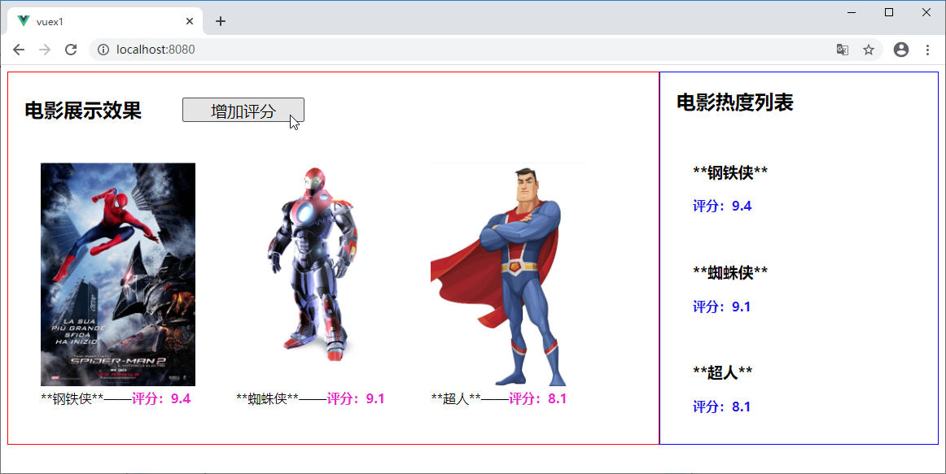
16.3.4 Mutation对象
更改Vuex的store中的数据，唯一方法就是提交mutation。Vuex中的mutation类似于事件。每个mutation都有一个字符串的事件类型(type)和一个回调函数(handler)。这个回调函数就是实际进行数据更改的地方，并且它会接受state作为第一个参数。
遇到问题联系作者微信：codehome6

Slide 10
16.3.5 Action对象
Action类似于mutation，不同在于：
(1) Action提交的是mutation，而不是直接变更状态。
(2) Action可以包含任意异步操作。
在Vuex中提交mutation是更改状态的唯一方法，并且这个过程是同步的，异步逻辑都应该封装到action对象中。
Action函数接受一个与store实例具有相同方法和属性的context对象，因此可以调用context.commit提交一个mutation，或者通过context.state和context.getters来获取state和getters中的数据。
遇到问题联系作者微信：codehome6

